Slide 1
ИСТОРИЯ, КОТОРАЯ ВСЕГДА СО МНОЙ…
Ya129
Проект команды ИСТОРИЯ 1000
МОУ СОШ № 23
Г.Рыбинск

Slide 2
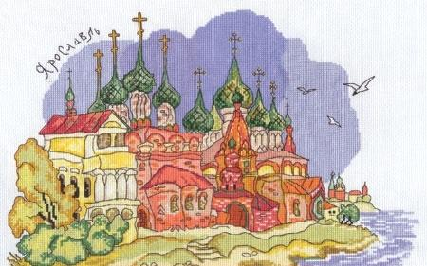
Молчаливо стоят древние башни, стены и храмы, а мимо них катится новая радостная жизнь…
М.А. Рапов

Slide 3
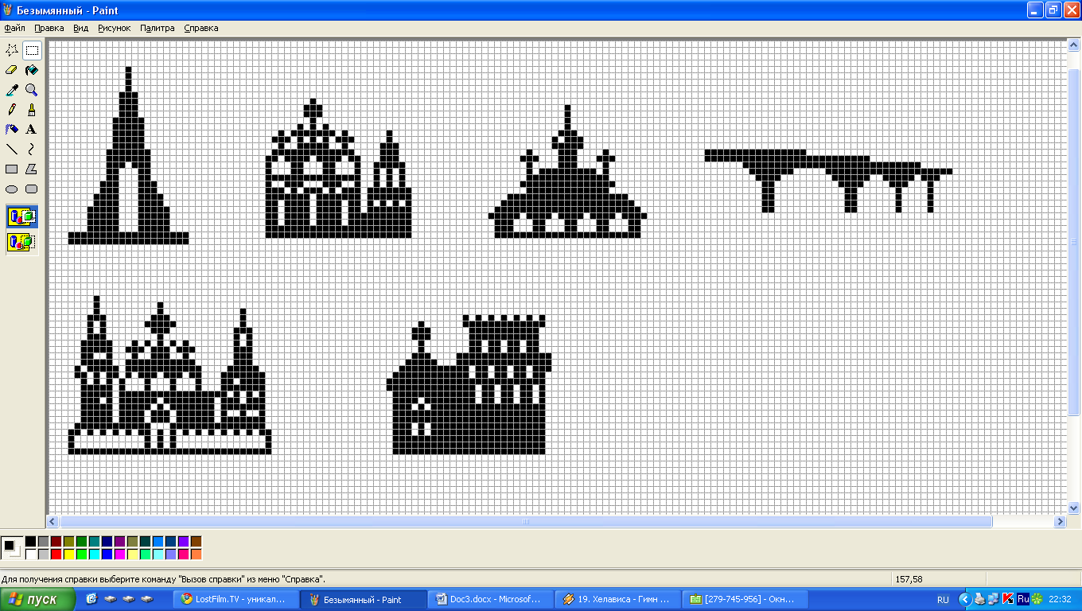
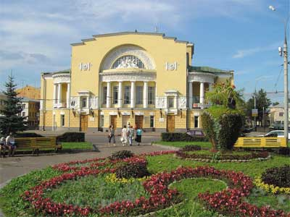
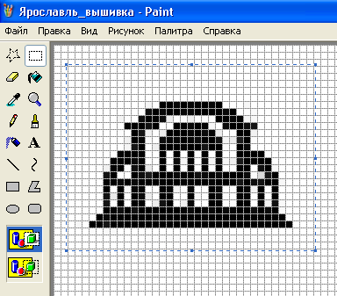

Slide 4
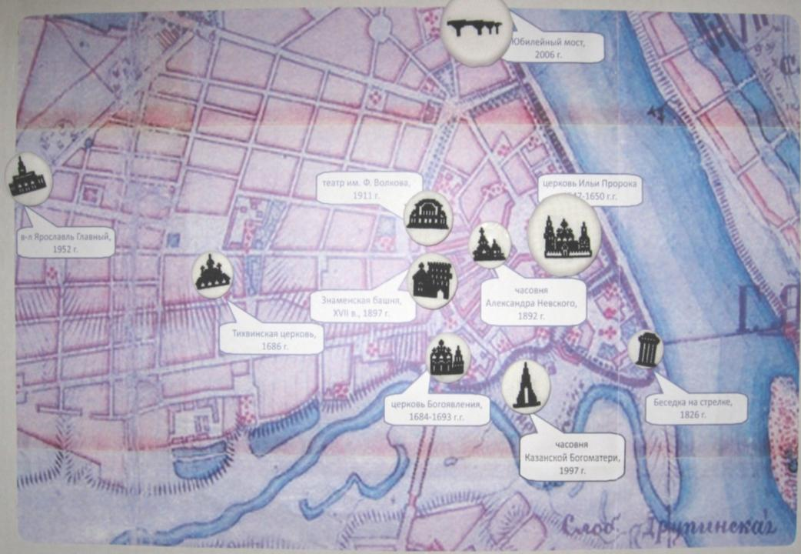
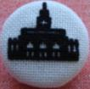

Slide 5
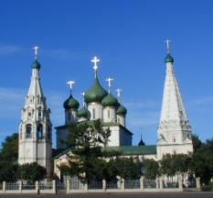
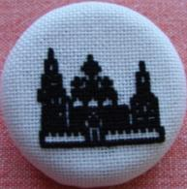
Церковь Ильи Пророка
Дата постройки: между 1647-1650 г.г. Этот четырехстолпный пятиглавый храм соборного типа строился на деньги богатейших купцов Скрипиных на их хозяйственном подворье. Илья Пророк был особо почитаем ярославцами, ведь считалось, что город был основан в праздник именно этого святого. В настоящее время этот памятник воспринимается как главный символ Ярославля и является центром городской планировки.
Вернуться к карте

Slide 6
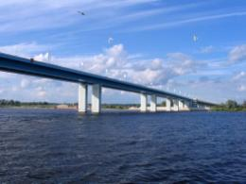
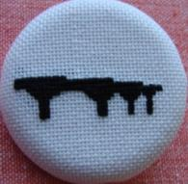
Юбилейный мост
«Новый» мост – второй автомобильно – пешеходный через реку Волга в Ярославле, построенный к 1000-летнему юбилею города. Соединяет Дзержинский и Заволжский районы города. Движение по мосту открыто в 2006 году В. Путиным однако строительство развязок и отводки с окружной дороги будет продолжаться до 2010 года.
Вернуться к карте

Slide 7
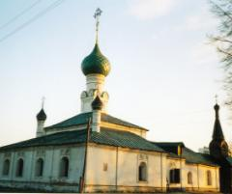
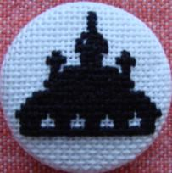
Церковь Тихвинской иконы Божией Матери
Дата постройки: 1686 г.
Церковь входит в ансамбль церквей Николы Мокрого и Тихвинской. Теплая церковь освещена в честь чудотворной иконы Тихвинской Божьей Матери. Имя зодчего, создавшего проект храма, неизвестно. По архитектуре данный храм близок многим другим ярославским церквям трапезного типа. В то же время некоторые архитектурные особенности делают этот памятник не только оригинальным, но и уникальным.
Вернуться к карте

Slide 8
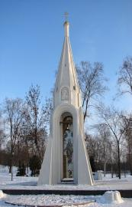
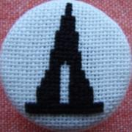
Часовня Казанской Богоматери
Архитектор: Дайнов Г.Л., 1997 г.
Расположена на берегу Которосли, перед Святыми воротами Спасо-Преображенского монастыря. Это одновременно и часовня, т.к. там есть изображения христианских святых, и памятник прошлому—внутри на плите начертано: «Народному ополчению 1612 года от благодарных потомков». В часовне - витраж иконы Казанской Божьей матери, покровительницы русского и ярославского воинства.
Вернуться к карте

Slide 9
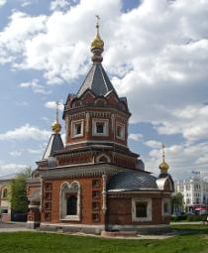
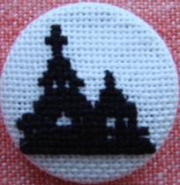
Часовня Александра Невского
Архитектор Поздеев Н.И., 1892 г.
Архитектура часовни выполнена в русском стиле и напоминает собой невысокую шатровую колокольню (восьмерик на четверике), богато украшенную кирпичным декором, характерным для русской архитектуры конца XVII столетия(городчатые карнизы, кокошники, ширинки с изразцовыми вставками). Шатер покрыт серой керамической плиткой, имитирующей древний лемех.
Вернуться к карте

Slide 10
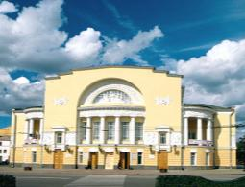
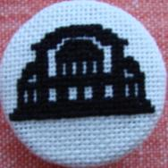
Российский государственный академический театр драмы им. Федора Волкова
Архитектор Спирин Н.А., 1911 г.
Здание театра украшено скульптурными композициями и группами, изображающими Аполлона, Мельпомену, Талию. Боковые скульптурные горельефы (метопы) посвящены мотивам античной трагедии. Зрительный зал украшен живописным фризом «Торжество Диониса» работы известного художника «серебряного века» Николая Верхотурова.
Вернуться к карте

Slide 11
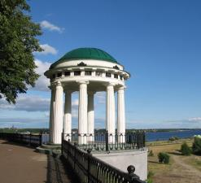
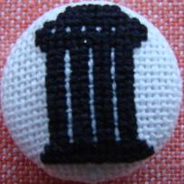
Беседка на стрелке
Инженер Гермес, 1826 г.
В 20—30-х годах XIX столетия в Ярославле проводятся небывалые по масштабу работы по благоустройству центра города. На набережной была высажена липовая аллея и установлена чугунная решетка. Через овраги-спуски сооружены каменные мосты, а у Мякушкинского спуска поставлена классическая Ротонда. Отсюда Ярославль открывается своей парадной, представительной стороной к Волге, а ее набережная - одна из лучших среди волжских городов.
Вернуться к карте

Slide 12
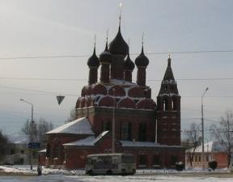
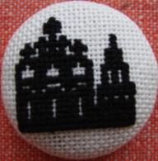
Церковь
Богоявления господня
Дата постройки: между 1684 и 1693 г.г.
Первоначально на месте церкви располагались посадские дворы. В XVI в. это место отошло Спасскому монастырю, здесь появилась Богоявленская слободка. Ныне существующему храму предшествовала деревянная церковь, первые упоминания о которой относятся к XIII веку. Каменный храм строился в конце XIX в. на средства ярославского купца "гостинной сотни" Алексея Зубчанинова.
Вернуться к карте

Slide 13
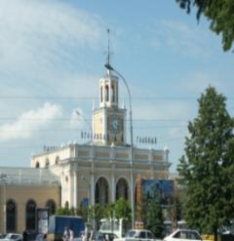
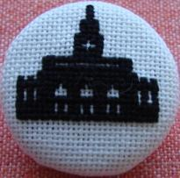
Вокзал Ярославль Главный
Архитектор: Панченко В., 1952 г.
Пассажирское здание вокзала построено в 1952 году, а здание билетных касс и подземный переход — в 1977 году. По объёму пассажирских перевозок, переработки багажа, а также по имеющимся пассажирским обустройствам вокзал отнесен к категории внеклассных вокзалов. Единовременная вместимость вокзала — 1500 пассажиров дальнего и местного сообщения и 300 пассажиров пригородного сообщения. В 2008 году у вокзала установлен памятник Савве Мамонтову, имя которого тесно связано с историей Северной железной дороги.
Вернуться к карте

Slide 14
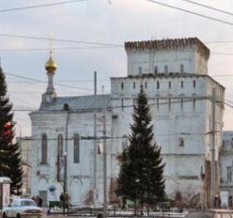
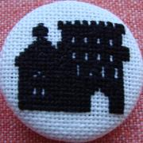
Церковь иконы Божией Матери «Знамение» и Знаменская башня
Архитектор: Никифоров А.А., 1897 г., XVII в.
Церковь пристроена к восточной стороне Власьевской (Знаменской) проездной башни городских укреплений XVII в. В средневековье над воротами каждой башни висела икона. На Власьевской башне - образ Знамение Богоматери, перед которым в 1 пол. XVIII в. поставили деревянную часовню. Новый храм построен по проекту архитектора А.А. Никифорова в «древнерусском стиле».
Вернуться к карте

Slide 15
Города России: Энциклопедия/ Под ред. Г.М. Лаппо.-М.: Терра, 1998.-695с.,ил.
Мейерович М.Г. Так начинался Ярославль: Исторический очерк о возникновении Ярославля.-Ярославль : Верхневолжское книжное издательство, 1984.-63с.
Рапов М. Каменные сказы. Сокровища древней русской архитектуры Ярославской области.-Ярославль: Верхне-Волжское книжное издательство, 1985.-236с.,ил.
Белецкая В. Фурнитурная мастерская// Ручная работа.-2009.-№5.- с.22-25
http://www.pugoviza.ru
http://www.radmuseumart.ru/project/index.asp?page_type=1&id_header=1909
http://hearth.narod.ru/home/0003.htm
Низовский А.Ю. Русские форменные пуговицы, 1797–1917. – М., «Родонит», 2008.
Федосеев С.Б. Мундирные пуговицы русской императорской армии и флота 1829-1862 гг. Спб., «ОМ-Пресс», 2006.
Подробнее о мундирах Межевого ведомства Министерства юстиции в 1804-1855 гг. мы писали в «Цейхгаузе» №15.
4 См. напр.: Положение о гражданских мундирах от 27.02.1834 (ПСЗ-II, №6860). § 121; Описание обмундирования и вооружения офицеров войск Императорской Российской армии. Спб., 1853. Кн. 1. С. 180 181.

Slide 16
Благодарю за внимание

